Slide 1



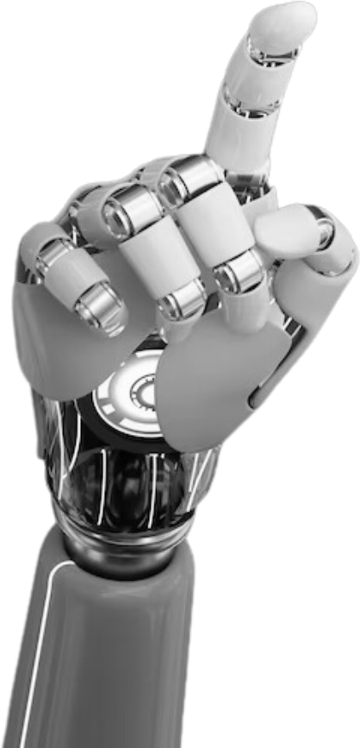
المجال 2: المـــكــــتـــــبـــيــــــة
الوحدة 6 : العروض التقديمية 2

Slide 2
الــــمــــحــــتــــوى
الانتقال بين الشرائح
الحركة بين الشرائح
الحركات المخصصة
الارتباط التشعُبي
01
02
03
04

Slide 3
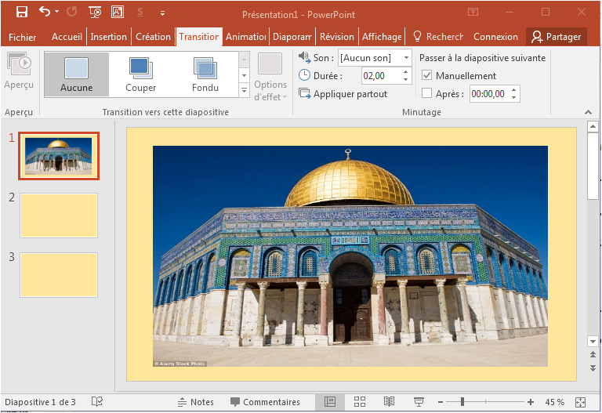
1* الانــــــتـــــــقـــــــــال بــــــيـــن الـــــــــشـــــــــرائـــــــح
المراحل الانتقالية بين الشرائح : هي تأثيرات حركية تظهر عند الانتقال من شريحة لأُخرى.
1)- لإضافة مرحلة انتقالية إلى شريحة من العرض التقديمي نتبع ما يلي :
*نحدد الشريحة.
*نضغط على التبويب Transitions .
*ننقر على أحد التأثيرات ضمن القائمة.
2)- لتطبيق نفس المرحلة الانتقالية على كافة الشرائح ننقر على : Appliquer partout .
3)- لحذف مرحلة انتقالية لشريحة نتبع ما يلي :
**نحدد الشريحة.
*نضغط على التبويب Transitions .
*ننقر على Aucune transition.

Slide 4
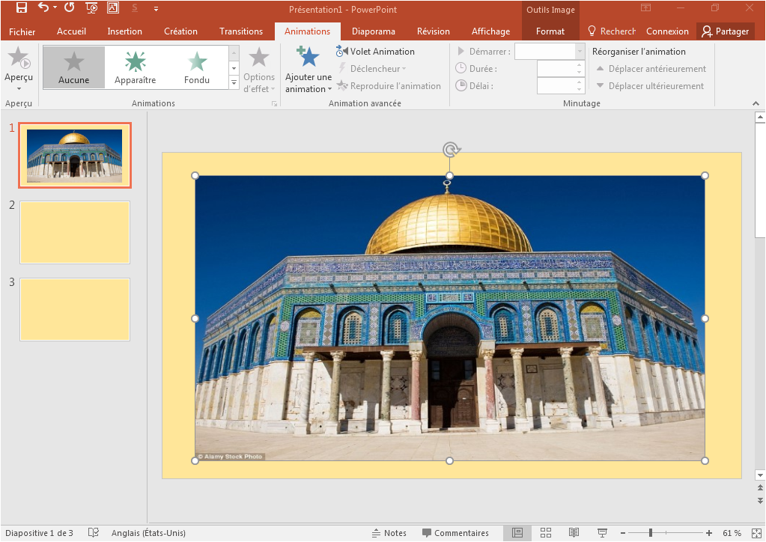
2* الحركات المخصصة
الحركات المخصصة : هي مؤثرات بصرية متنوعة، يُمكن تطبيقها على النصوص و على الكائنات الــمُــدرجة على الشريحة، الهدف منها : التشويق ، التنظيم .
1)- لإضافة حركة مخصصة إلى كائن نتبع ما يلي :
*نُحــدد النص أو الكائن (صورة ، شكل)
*نضغط على التبويب Animations
*ننقر على أحد الحركات ضمن القائمة
2)- لحذف حركة : نضغط على Aucune animation

Slide 5

3* الحركة بين الشرائح
للانتقال بين الشرائح يمكن أن نُدرج أزرار الإجراءات أو استعمال الارتباط التشعبي.
- أزرار الإجراءات : (Les boutons d’actions) : زر الإجراء هو عبارة عن زر جاهز يُدرج على الشريحة و عند الضغط عليه يقوم بإجراء معين نحدده مُسبقا ، يُمكن إضافة أزرار الإجراءات من المجموعة Formes ضمن التبويب Insertion .
منها مثلا :
زر الإجراء : السابق : للانتقال إلى الشريحة السابقة زر الإجراء : الصفحة الرئيسية
زر الإجراء : التالي : للانتقال إلى الشريحة الموالية زر الإجراء : الصوت

Slide 6
3* الحركة بين الشرائح
لإدراج زر إجراء نتبع ما يلي :
نضغط على التبويب Insertion ثم المجموعة Formes ، لنختار منها أحد أزرار الإجراءات.
ننقر على الزر الذي نُريده حتى يتغير شكل المؤشر إلى + ،نرسُم بعدها الزر على الشريحة بالسحب و الإفلات.
تظهر لنا بعدها علبة حوار إعدادات الإجراءات Paramètres des actions نحدد من خلالها طريقة الاستجابة.

Slide 7
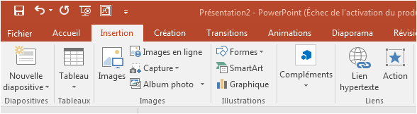
4* الارتباط التشعُبي
- الارتباط التشعبي : هو اتصال من شريحة لأُخرى في نفس العرض التقديمي أو إلى شريحة في عرض تقديمي آخر ، أو عنوان بريد إلكتروني أو صفحة Web أو ملف .
لإدراج ارتباط تشعبي نتبع ما يلي :
تحديد الكائن (نص، صورة، شكل، ...) الذي نريد ربطه برابط تشعبي
-نضغط على أداة الرابط التشعبي Lien hypertexte
الموجودة في التبويب Insertion .

Slide 8
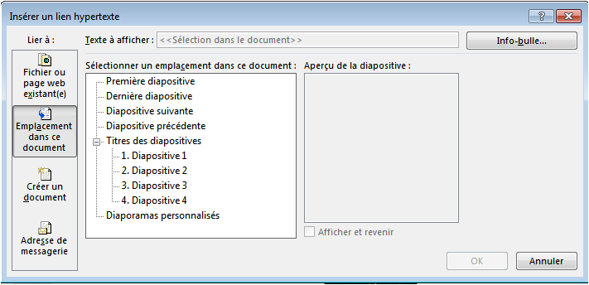
4* الارتباط التشعُبي
بعد الضغط على أداة الارتباط التشعبي تظهر لنا نافذة Insérer un lien hypertexte نختار منها :
1-ارتباط تشعبي إلى شريحة في عرض تقديمي آخر أو إلى ملف أو صفحة Web.
2-ارتباط تشعبي إلى شريحة في نفس العرض التقديمي.
ثم نضغط على OK.

Slide 9


انتهى الجزء النظري من الدرس
أتــمنى أنكم استوعبـــتُــم
ننتقل الآن إلى الجزء التطبيقي
.

Slide 10
العــــــــمـــــــــل المــــــــــــطــــــــــــــــلــــــــــوب
1- قم بإضافة المراحل الانتقالية لكافة شرائح العرض التقديمي من التبويب Transitions .
2-قم بإضافة الحركات المخصصة للصور الموجودة في العرض التقديمي من التبويب Animations .
3-في الشريحة الأولى : أدرج زر إجراء باسم "إعداد" للانتقال إلى الشريحة السادسة.
4-في كل الشرائح الثالثة ، الرابعة و الخامسة أدرج زر "رجوع" إلى الشريحة الثانية.
5-في الشريحة الثانية :
أدرج ارتباطا تشعبيا لكلمة Word نحو الشريحة الثالثة.
أدرج ارتباطا تشعبيا لكلمة Excel نحو الشريحة الرابعة.
أدرج ارتباطا تشعبيا لكلمة PowerPoint نحو الشريحة الخامسة.
6- قم بالضغط على زر Diaporama لعرض الشرائح ولاحظ النتائج .

